Slide 1
React Native
Projeto de Interfaces de Dispositivos Móveis
Projeto CRUD com Firebase
Aula 06

Slide 2
Introdução
Projeto CRUD - Parte 2
  Construção de uma nova aplicação
  Reuso de componentes da aplicação passada
  Data Storage com o Firebase

Slide 3
Introdução
Criando um novo projeto
  Crie um novo projeto no react-native:
    react-native init aula_crud
    npm install react-navigation –save
    npm install react-navigation-stack –save
    npm install react-native-gesture-handler --save
    npm install firebase
  Copie e cole a pasta “commons” do projeto passado.
  Coloque App.js dentro de src e modifique o arquivo index.js

Slide 4
Componentes
em src/components:
  LivroAddScreen.js
  LivroListarScreen.js
  LivroMenuScreen.js
  LivroEditarScreen.js
  Routes.js

Slide 5
import { createAppContainer } from 'react-navigation';
import { createStackNavigator } from 'react-navigation-stack';
import LivroMenuScreen from './LivroMenuScreen';
import LivroAddScreen from './LivroAddScreen';
import LivroListarScreen from './LivroListarScreen';
const MainStack = createStackNavigator(
{
LivroMenuScreen,
LivroAddScreen,
LivroListarScreen
},
{
initialRouteName: 'LivroMenuScreen',
defaultNavigationOptions: {
headerStyle: {
backgroundColor: '#2c2c2c',
},
headerTintColor: '#fff',
headerTitleStyle: {
fontWeight: 'bold',
}
}
}
)
const Routes = createAppContainer(MainStack);
export default Routes;
Routes.js
Inicialmente, criando o arquivo de rotas,
para poder navegar entre as páginas da
nossa aplicação.

Slide 6
import React, { Component } from 'react';
import { Text } from 'react-native';
import { Cartao, CartaoItem, MeuBotao, Header } from './commons'
export default class LivroMenuScreen extends Component {
static navigationOptions = {
title: "Menu"
};
render() {
return (
<Cartao>
<Header titulo="Sistema de Livros" />
<CartaoItem>
<MeuBotao onPress={() => this.props.navigation.navigate('LivroListarScreen')}>
Listar Livros
</MeuBotao>
</CartaoItem>
<CartaoItem>
<MeuBotao onPress={() => this.props.navigation.navigate('LivroAddScreen')}>
Adicionar Livro
</MeuBotao>
</CartaoItem>
</Cartao>
);
}
}
LivroMenuScreen.js
A tela de menu terá apenas dois botões, já
fazendo uso dos nossos componentes
reusáveis.

Slide 7
Listar

Slide 8
import React, { Component } from 'react';
import { View, Text, FlatList, Alert } from 'react-native';
import { MeuSpinner, Cartao, CartaoItem, MeuLabelText, Header, MeuBotao } from './commons'
import * as firebase from 'firebase';
import 'firebase/firestore';
export default class LivroListarScreen extends Component {
static navigationOptions = {
title: "Listar Livros"
};
constructor(props) {
super(props);
this.unscribe =null;
this.ref = firebase.firestore().collection('livros');
this.state = { loading: true, livros: [] };
}
LivroListarScreen.js
Inicialize o “state” com as variáveis
loading (algo está carregando) e livros,
onde ficarão os livros carregados.
No que também é criado uma ref para a conexão
com a coleção “livros”.
A variável unscribe é explicada mais a frente.

Slide 9
componentDidMount() {
this.unscribe = this.ref.onSnapshot(this.alimentarLivros.bind(this));//onSnapshot
}
alimentarLivros(query) {
let livros = [];
query.forEach((doc) => {
const { titulo, preco, autor, imagem } = doc.data();
livros.push({
key: doc.id,
titulo,
autor,
preco,
imagem
});
});//forEach
this.setState({ loading: false, livros });
}
LivroListarScreen.js
Em componentDidMount, criamos um “snapshot” da nossa conexão
com ‘livros’, feita no construtor. Note que usamos o this.ref.
Resumidamente, um snapshot “escuta” mudanças na base firebase
e avisa ao cliente (app móvel). Isso é feito atráves da função
onSnapshot.
Já na função onSnapshot, passamos como parâmetro outra função,
que irá alimentar a variável livros local, através de um objeto do firebase
chamado “query”.

Slide 10
renderAlert(key) {
Alert.alert(
'Excluir livro',
'Tem certeza?',
[
{ text: 'Sim', onPress: () => this.excluirLivro(key) },
{ text: 'Cancelar', onPress: () => console.log('Cancelar Pressed') },
],
{ cancelable: false },
);
}
excluirLivro(key){
this.setState({loading:true});
firebase.firestore().collection('livros').doc(key).delete()
.then(()=>{
this.setState({loading:false});
})
.catch(()=>{
this.setState({loading:false});
});
}
LivroListarScreen.js
Em renderAlert, mostramos um alert para ter certeza sobre a operação de excluir.
A função excluirLivro acessa o firebase chamando o método “delete”. Como é uma promessa, trabalhamos com o then, em caso de sucesso e o catch, em caso de erro.

Slide 11
renderConteudo() {
if (this.state.loading) {
return <Cartao><CartaoItem><MeuSpinner /></CartaoItem></Cartao>
}
return <FlatList
data={this.state.livros}
renderItem={({ item }) =>
<Cartao>
<CartaoItem>
<MeuLabelText label="Título" texto={item.titulo} />
</CartaoItem>
<CartaoItem>
<MeuLabelText label="Autor" texto={item.autor} />
</CartaoItem>
<CartaoItem>
<MeuLabelText label="Preço" texto={item.preco} />
</CartaoItem>
LivroListarScreen.js
Função renderConteudo decide se irá renderizar a página ou um spinner.
MeuLabelText é um novo componente nosso criado para essa aplicação.

Slide 12
<CartaoItem>
<MeuBotao
onPress={() => this.props.navigation.navigate("LivroEditarScreen", { livro: item })}
>
Editar
</MeuBotao>
<MeuBotao
onPress={()=>this.renderAlert(item.key)}
>
Excluir
</MeuBotao>
</CartaoItem>
</Cartao>
}
/>
}
render() {
return (
<View>
<Cartao><Header titulo="Sistema de Livros" /></Cartao>
{this.renderConteudo()}
</View>
);
}
}
LivroListarScreen.js
Continuação da renderConteudo. Nenhuma novidade…
Note que o link para chamar a página de edição passa como parâmetro o livro a ser editado.

Slide 13
import React,{Component} from 'react';
import {View,Text,TextInput, StyleSheet} from 'react-native';
class MeuLabelText extends Component{
render(){
return(
<View style={estilos.containerEstilo}>
<Text style={estilos.labelEstilo}>{this.props.label}</Text>
<Text style={estilos.textoEstilo}>{this.props.texto}</Text>
</View>
);
}
}
const estilos = StyleSheet.create({
containerEstilo:{
flex:1,
flexDirection:"row",
alignItems:"center",
height:40
},
labelEstilo:{
fontSize:18,
paddingLeft:10,
flex:1,
fontWeight:"bold"
},
textoEstilo:{
color:'#000',
paddingRight:5,
paddingLeft:5,
fontSize:18,
lineHeight:23,
flex:4
}
})
export {MeuLabelText}
MeuLabelText.js
Praticamente o mesmo código de MeuInputText.

Slide 14
Editar

Slide 15
import React, { Component } from 'react';
import { View, Text } from 'react-native';
import { MeuSpinner, Cartao, CartaoItem, MeuInput, Header, MeuBotao } from './commons'
import * as firebase from 'firebase';
import 'firebase/firestore';
export default class LivroEditarScreen extends Component {
static navigationOptions = {
title: "Editar Livro"
};
constructor(props) {
super(props);
const livro = this.props.navigation.getParam("livro", null);
this.state = { loading: false, titulo: livro.titulo, autor: livro.autor, preco: livro.preco, key:livro.key }
}
LivroEditarScreen.js
Recebe em seu construtor o livro passado como parâmetro pela página de listar. Depois, inicializa o state.

Slide 16
updateLivro(){
this.setState({loading:true});
firebase.firestore().collection('livros').doc(this.state.key)
.set({
titulo: this.state.titulo,
autor: this.state.autor,
preco: this.state.preco
})
.then(()=>{
this.setState({loading:false});
})
.catch(()=>{
this.setState({loading:false});
});
}
renderBotao(){
if(this.state.loading){
return <MeuSpinner/>
}
return <MeuBotao onPress={()=>this.updateLivro()}>Atualizar</MeuBotao>
}
LivroEditarScreen.js
Lê os dados de state e chama o método “set”, para realizar um update. Uma promessa.
renderBotao decide se renderiza o botão ou um spinner.

Slide 17
render() {
return (
<View>
<Cartao>
<Header titulo="Sistema de Livros" />
<CartaoItem>
<MeuInput label="Título" value={this.state.titulo} onChangeText={(titulo) => this.setState({ titulo })} />
</CartaoItem>
<CartaoItem>
<MeuInput label="Autor" value={this.state.autor} onChangeText={(autor) => this.setState({ autor })} />
</CartaoItem>
<CartaoItem>
<MeuInput label="Preço" value={this.state.preco + ""} onChangeText={(preco) => this.setState({ preco })} />
</CartaoItem>
<CartaoItem>
{this.renderBotao()}
</CartaoItem>
</Cartao>
</View>
);
}
}
LivroEditarScreen.js
Lê os dados e coloca no state, usando o setState. Um pequeno problema no preço para o value inicial.

Slide 18
Adicionar

Slide 19
import React, {Component} from 'react';
import {View,Text} from 'react-native';
import {Cartao,CartaoItem,MeuSpinner,MeuInput, MeuBotao, Header} from './commons';
import * as firebase from 'firebase';
import 'firebase/firestore';
export default class LivroAddScreen extends Component{
static navigationOptions = {
title: "Adicionar Livro"
};
constructor(props){
super(props);
this.state = {loading:false,titulo:"",autor:"",preco:0}
}
adicionarLivro(){
this.setState({loading:true});
firebase.firestore().collection('livros').add(
{
autor:this.state.autor,
titulo:this.state.titulo,
preco:this.state.preco,
imagem:"imagem.png"
}
)
.then(()=>{
this.setState({loading:false})
this.props.navigation.navigate("LivroListarScreen");
})
.catch(()=>{
this.setState({loading:false})
})
}
LivroAddScreen.js
Muito parecido com editar, só que agora iremos incluir um novo documento.

Slide 20
renderBotao(){
if(this.state.loading){
return <MeuSpinner/>
}
return <MeuBotao onPress={()=>this.adicionarLivro()}>Adicionar</MeuBotao>
}
render() {
return (
<View>
<Cartao>
<Header titulo="Sistema de Livros" />
<CartaoItem>
<MeuInput label="Título" placeholder="As Tranças do Rei Careca " onChangeText={(titulo) => this.setState({ titulo })} />
</CartaoItem>
<CartaoItem>
<MeuInput label="Autor" placeholder="Fulano de Tal" onChangeText={(autor) => this.setState({ autor })} />
</CartaoItem>
<CartaoItem>
<MeuInput label="Preço" placeholder="0.00" onChangeText={(preco) => this.setState({ preco })} />
</CartaoItem>
<CartaoItem>
{this.renderBotao()}
</CartaoItem>
</Cartao>
</View>
);
}
}

Slide 21
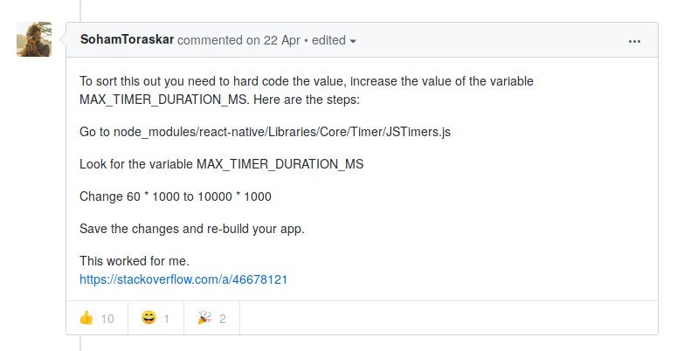
Bugs: Setting a timer for a long period of time

Slide 22
Recuperar

Slide 23
import React, { Component } from 'react';
import { Text, FlatList } from 'react-native';
import { Cartao, CartaoItem, MeuBotao, Header, MeuSpinner } from './commons'
import * as firebase from 'firebase';
import 'firebase/firestore';
export default class LivroRecuperarScreen extends Component {
static navigationOptions = {
title: "Recuperar Livro"
};
constructor(props){
super(props);
this.state = {loading:true,livros_id:[],loading_pressed:false, key_pressed:"null"};
}
componentDidMount(){
firebase.firestore().collection('livros').onSnapshot(
(query)=>{
livros_id = [];
query.forEach((doc)=>{
livros_id.push({
key:doc.id
})
});
this.setState({livros_id,loading:false})
}
);
}

Slide 24
recuperarLivro(key){
this.setState({loading_pressed:true});
firebase.firestore().collection('livros').doc(key)
.get()
.then((doc)=>{
if(doc.exists){
alert("Titulo: \t"+doc.data().titulo+
"\nAutor: \t"+doc.data().autor);
}
this.setState({loading_pressed:false});
})
.catch(()=>{
this.setState({loading_pressed:false});
})
}
renderBotao(key){
if(key==this.state.key_pressed){
if(this.state.loading_pressed){
return <CartaoItem><MeuSpinner/></CartaoItem>
}
}
return (
<MeuBotao
onPress={()=>{
this.setState({key_pressed:key})
this.recuperarLivro(key);
}}
>
Recuperar Livro
</MeuBotao>
);
}

Slide 25
renderConteudo(){
if(this.state.loading){
return <CartaoItem><MeuSpinner/></CartaoItem>
}
return(
<FlatList
data={this.state.livros_id}
renderItem={({item})=>
<Cartao>
<CartaoItem>
<Text>{item.key}</Text>
</CartaoItem>
<CartaoItem>
{this.renderBotao(item.key)}
</CartaoItem>
</Cartao>
}
/>
);
}
render(){
return(
<Cartao>
<Header titulo="Recuperar Livro"/>
{this.renderConteudo()}
</Cartao>
);
}
}

Slide 26
Upload de Imagem

Slide 27
Introdução
A ideia dessa atividade é selecionar uma imagem da biblioteca e fazer o upload dela no firebase.
Depois, em uma outra tela, iremos listar todas as imagens as quais foram feitos os uploads.
https://github.com/PauloVictorSantos/firebase-upload-image-and-display

Slide 28
Preparando o Ambiente
Instale os módulos:
  npm install --save react-native-fetch-blob
  npm install --save react-native-image-picker
No arquivo android/app/src/main/AndroidManifest.xml, coloque as permissões:
  <uses-permission android:name="android.permission.READ_EXTERNAL_STORAGE" />
  <uses-permission android:name="android.permission.WRITE_EXTERNAL_STORAGE" />
  <uses-permission android:name="android.permission.CAMERA" />
  <uses-feature android:name="android.hardware.camera" android:required="false"/>
  <uses-feature android:name="android.hardware.camera.autofocus" android:required="false"/>

Slide 29
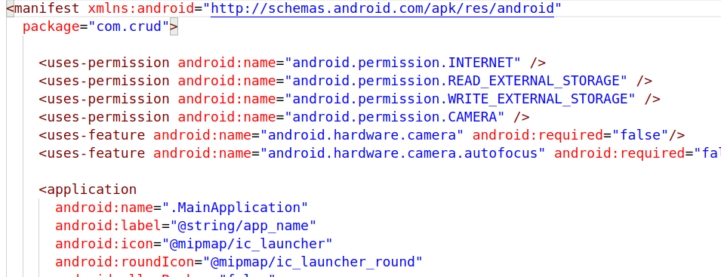
Preparando o Ambiente

Slide 30
Preparando o Ambiente
Existem dois serviços do Firebase que iremos usar:
  firebase.storage(): responsável pelo armazenamento dos arquivos.
  firebase.database(): responsável em armazenar informações sobre o arquivo, como por exemplo, sua URL (caminho remoto).

Slide 31
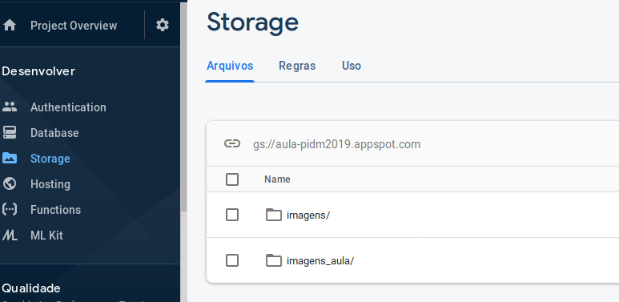
Preparando o Ambiente
Nessa tela, você irá criar a pasta a qual irão ser salvos os seus arquivos. No nosso caso, iremos usar a pasta “imagens”

Slide 32
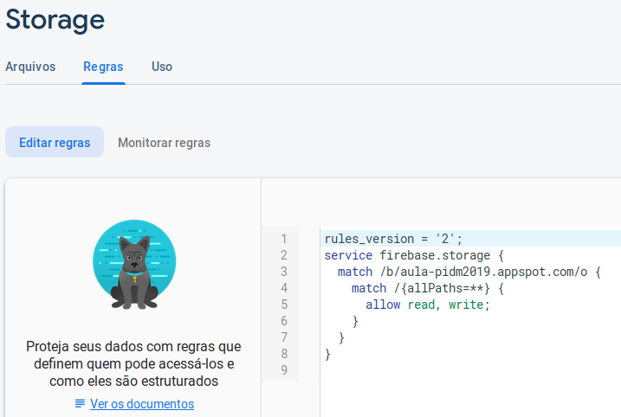

Preparando o Ambiente
Nessa tela, você irá criar regras de acesso a sua pasta. Note a linha “ match /b/aula-pidm2019.appspot.com/o”. O nome aula-pidm2019.appspot.com é o nome dado pelo Firebase quando ele gera o objeto de chave para acesso pela aplicações clientes:
No arquivo de chave, o nome do aplicativo que você irá colocar nas regras do Firebase, é valor que está na variável “storageBucket”.
Pronto, o storage é está pronto pra receber o seu arquivo.

Slide 33
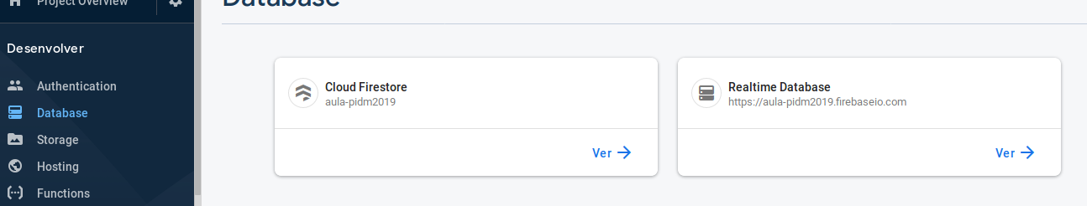
Preparando o Ambiente
Nessa tela, você irá criar o caminho onde será salva a URL da imagem salva no storage (slide anterior). No caso, usaremos o Realtime Database (até agora, usamos o firestore).

Slide 34
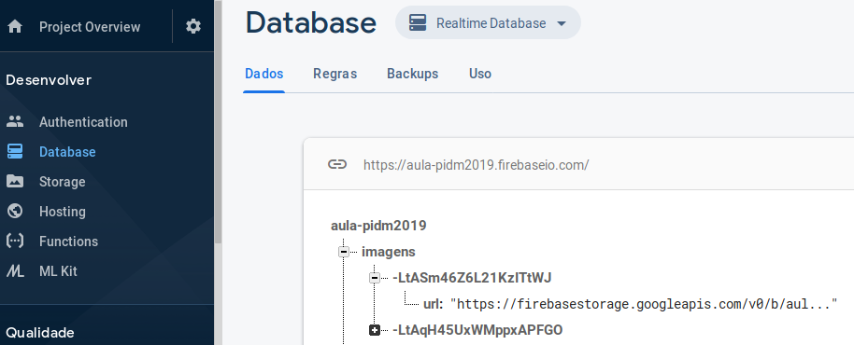
Preparando o Ambiente
Clicando em Realtime Database, você verá um esquema de árvore. Não é necessário criar nada aqui. O nosso aplicativo automaticamente irá criar o caminho “imagens”, dentro do nosso projeto. No entanto, você deve mexer nas regras...(próximo slide)

Slide 35
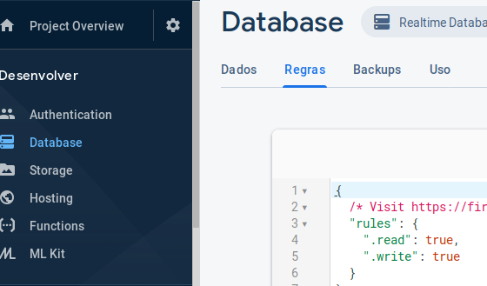
Preparando o Ambiente
Na tela de regras, dê permissão de escrita e leitura, assim como na figura.

Slide 36
import React, { Component } from 'react';
import { StyleSheet, Text, View, Image } from 'react-native';
import ImagePicker from 'react-native-image-picker';
import RNFetchBlob from 'react-native-fetch-blob';
import * as firebase from 'firebase';
import 'firebase/firestore';
import { Cartao, CartaoItem, MeuBotao, MeuSpinner, Header } from './commons'
const options = {
title: 'Select Image',
storageOptions: {
skipBackup: true,
path: 'images'
}
};
Crie o arquivo UploadImagemScreen.js e faça todas as conexões necessários em Routes.js

Slide 37
const uploadImage = (uri, mime = 'application/octet-stream') => {
const Blob = RNFetchBlob.polyfill.Blob;
const fs = RNFetchBlob.fs;
window.Blob = Blob;
const tempWindowXMLHttpRequest = window.XMLHttpRequest;
window.XMLHttpRequest = RNFetchBlob.polyfill.XMLHttpRequest;
return new Promise((resolve, reject) => {
const uploadUri = Platform.OS === 'ios' ? uri.replace('file://', '') : uri
const sessionId = new Date().getTime();
let uploadBlob = null;
const imageRef = firebase.storage().ref('imagens').child(`${sessionId}`);
fs.readFile(uploadUri, 'base64')
.then((data) => {
return Blob.build(data, { type: `${mime};BASE64` });
})
.then((blob) => {
uploadBlob = blob
return imageRef.put(blob, { contentType: mime });
})
.then(() => {
uploadBlob.close()
return imageRef.getDownloadURL();
})
.then((url) => {
resolve(url);
})
.then(()=>{
window.XMLHttpRequest = tempWindowXMLHttpRequest;
})
.catch((error) => {
reject(error);
})
})
}
Ainda em UploadImagemScreen.js, crie a função uploadImage, que basicamente pega uma URI (caminho local), transforma num BLOB (estrutura de dados), salva no firebase e retorna uma URL (caminho remoto).
Note que estamos salvando na pasta “imagens”

Slide 38
export default class UploadImagemScreen extends Component {
state = {
imgSource: '',
uploading: false,
uploadedUrl: null
};
/**
* Select image method
*/
pickImage = () => {
ImagePicker.showImagePicker(options, response => {
if (response.didCancel) {
alert('You cancelled image picker 😟');
} else if (response.error) {
alert('And error occured: ', response.error);
} else {
const source = { uri: response.uri };
this.setState({ imgSource: source });
}
});
};
Ainda em UploadImagemScreen.js, começa a escrever a classe. Note que agora temos o método pickImage, o qual irá renderizar uma janela pedindo para o usuário selecionar uma imagem da biblioteca (galeria).

Slide 39
/**
* Chamado pelo botão de upload
*/
callUploadImage(uri) {
this.setState({ uploading: true })
uploadImage(uri)
.then(url => this.setState({ uploading: false, uploadedUrl: url }))
.then(() => {
const url = this.state.uploadedUrl;
firebase.database().ref(`/imagens/`).push({ url });
})
.catch(error => { this.setState({ uploading: false }); console.log(error) });
}
renderBotaoUpload() {
if (this.state.uploading) {
return <MeuSpinner />
}
return (
<MeuBotao onPress={() => this.callUploadImage(this.state.imgSource.uri)}>
Upload
</MeuBotao>
)
}
Ainda em UploadImagemScreen.js, dentro da classe temos o método callUploadImage que será chamado ao aperta do botão “Selecione Imagem”. Uma vez que a imagem é corretamente selecionada, ela irá ser mostrada e um novo botão, de Upload, ficará visível.
A linha firebase.database().ref(`/imagens/`).push({ url });salva o caminho da URL no database.

Slide 40
render() {
return (
<Cartao>
<Header titulo="Upload de Imagens" />
<CartaoItem>
<MeuBotao onPress={this.pickImage}>
Selecione Imagem
</MeuBotao>
</CartaoItem>
{
this.state.imgSource ? (
<View>
<CartaoItem>
<Image source={this.state.imgSource} style={styles.image} />
</CartaoItem>
<CartaoItem>
{this.renderBotaoUpload()}
</CartaoItem>
</View>
) :
(
<View>
<CartaoItem>
<Text>Nenhuma Imagem Selecionada</Text>
</CartaoItem>
</View>
)
}
</Cartao>
)
}
}
Ainda em UploadImagemScreen.js, o método de renderização ira chamar os botões adequados.
const styles = StyleSheet.create({
image: {
minWidth: 200,
height: 200
}
});

Slide 41
Listando as Imagens

Slide 42
import React, {Component} from 'react';
import {View,Text,FlatList,Image, StyleSheet} from 'react-native';
import * as firebase from 'firebase';
import {Cartao,CartaoItem,MeuSpinner,Header, ProgressiveImage} from './commons'
export default class ListarImagemScreen extends Component{
constructor(props){
super(props);
this.imagens = firebase.database().ref("/imagens/");
this.state = {loading:true,urls:[]}
}
getImagensURL(imagens){
let urls = [];
imagens.once('value',(snapshot)=>{
snapshot.forEach((childSnapshot)=>{
var key = childSnapshot.key;
var childData = childSnapshot.val();
urls.push({url:childData.url});
//alert("key: "+ key + "\ndata: "+childData.url);
});
})
.then(()=>{this.setState({urls,loading:false})})
.catch((error)=>{this.setState({loading:false})});
}
Crie o arquivo ListarImagemScreen.js e faça as conexões no Routes.js
O método acessa o firebase.database() do constructor e colocar todas as URLS das imagens em uma lista local.

Slide 43
componentDidMount(){
this.getImagensURL(this.imagens);
}
renderConteudo(){
if(this.state.loading)
return <CartaoItem><MeuSpinner/></CartaoItem>
return <FlatList
data = {this.state.urls}
renderItem = {({item})=>
<CartaoItem>
<Image source={{uri:item.url}} style={styles.image}/>
<ProgressiveImage source={{uri:item.url}} style={styles.image}/>
</CartaoItem>
}
keyExtractor={(item)=>item.url}
/>
}
render(){
return(
<Cartao>
<Header titulo="Sistema de Livros"/>
{this.renderConteudo()}
</Cartao>
)
}
}
componentDidMount(){
this.getImagensURL(this.imagens);
}
renderConteudo(){
if(this.state.loading)
return <CartaoItem><MeuSpinner/></CartaoItem>
return <FlatList
data = {this.state.urls}
renderItem = {({item})=>
<CartaoItem>
<Image source={{uri:item.url}} style={styles.image}/>
<ProgressiveImage source={{uri:item.url}} style={styles.image}/>
</CartaoItem>
}
keyExtractor={(item)=>item.url}
/>
}
render(){
return(
<Cartao>
<Header titulo="Sistema de Livros"/>
{this.renderConteudo()}
</Cartao>
)
}
}
const styles = StyleSheet.create({
image: {
minWidth: 200,
height: 200
}
});

